Slide 1
Презентація на тему “Засоби масової інформації”
Виконала
Ученицця 11-Б класу
ЗШ I-III ступенів №1
м. Апостолове
Аленіна Ірина

Slide 2
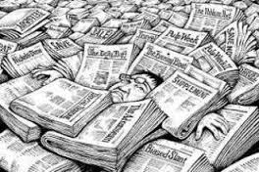
План
ЗМІ
Види ЗМІ:
1)друковані
2)аудіовізуальні
Характерні риси
Свобода слова і друку
Цензура
ЗМІ забезпечують…
Четверта влада
Інтернет ЗМІ
Небезпека ЗМІ
Використана інформація

Slide 3
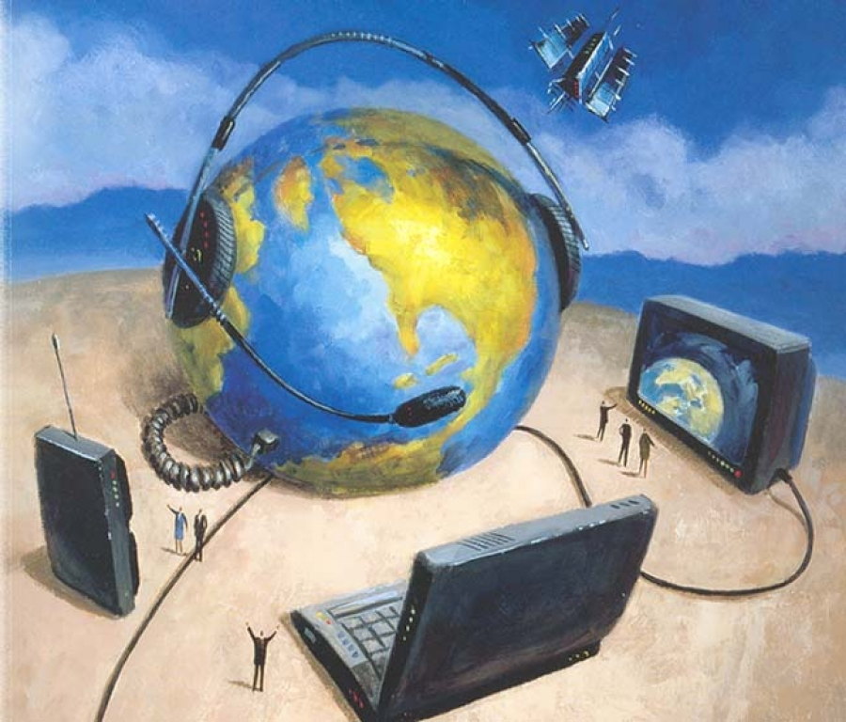
Засоби масової інформації - форми розповсюдження інформації , спрямовані на охоплення необмеженого кола осіб, соціальних груп та організацій з метою оперативного інформування їх про події, явища в світі, конкретній країні, певному регіоні, а також мобілізації об'єктів свого впливу на виконання спеціальних соціальних функцій.

Slide 4
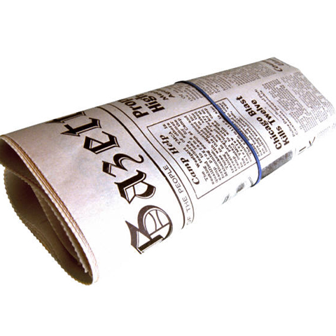
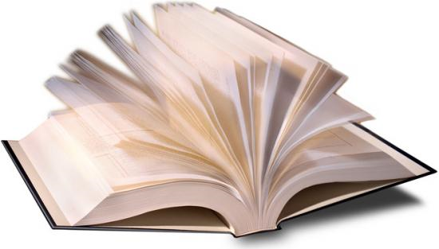
Розрізняють наступні види ЗМІ:
друковані засоби масової інформації – преса(газети, журнали, бюлетені тощо), які мають постійну назву, нумерацію й періодично виходять у світ;

Slide 5
Недруковані засоби та способи передачі на відстань звукової або візуальної інформації, тобто аудіовізуальні засоби масової інформації (радіомовлення, телебачення, Інтернет, кіно, звукозапис, відеозапис тощо).

Slide 6
Засоби масової інформації мають характерні риси, це:
публічність (необмежене, не персоніфіковане коло споживачів);
наявність спеціальних технічних засобів;
непряма, розділена в просторі та часі взаємодія комунікаційних партнерів;
непостійний характер аудиторії;
переважна односпрямованість впливу від комунікатора до реципієнта.

Slide 7
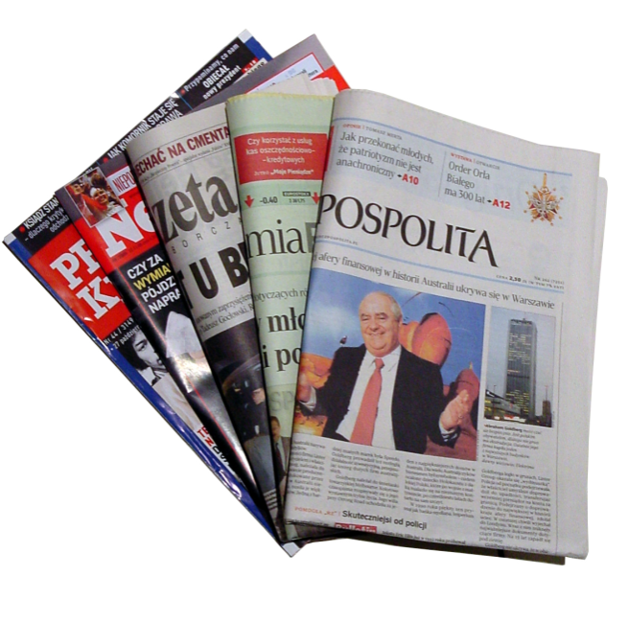
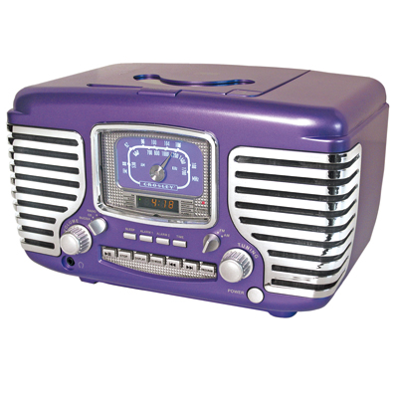
Свобода слова і друку – це природне право будь-якої людини вільно висловлювати свої думки, у тому числі, за допомогою засобів масової інформації. Свобода слова стосується усіх громадян, свобода друку – у першу чергу, журналістів. У демократичних державах свобода слова та інформації розглядаються як індивідуальні права, тобто права окремого громадянина на самооборону від держави.

Slide 8
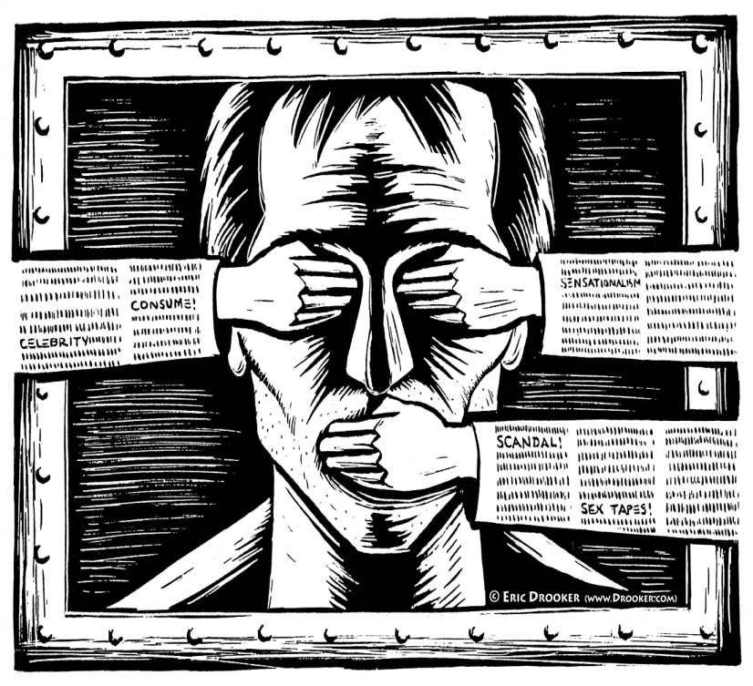
Латинське слово «цензура» означає «суворе судження, вимоглива критика». Ним здавна називають державний нагляд за змістом, випуском у світ та розповсюдженням друкованих видань, постановкою театральних вистав, інколи навіть за приватним листуванням. Із появою нових ЗМІ (радіо, телебачення тощо) цензуру поширили й на них.

Slide 9
ЗМІ забезпечують можливість представникам різних суспільних груп публічно висловлювати свої думки, чітко формулювати і представляти громадській думці свої інтереси, шукати і об’єднувати однодумців. Доступ до ЗМІ – необхідна умова існування впливової опозиції, особливо при агресивному ставленні до неї з боку державних радіо і телебачення.

Slide 10
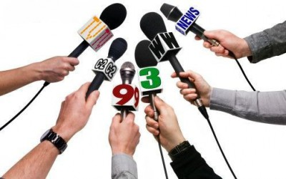
Четверта Влада
Четверта влада — словосполучення, яким визначають пресу та її вплив у соціумі. Стверджується, що:
Журналісти володіють великою владою в суспільстві, і усвідомлення цієї влади повинно поєднуватися із скромністю і почуттям обов'язку перед читачем. У всі часи вони домагалися визнання завдяки високому рівню точності та неупередженості, а також завдяки дотриманню ними правил чесної гри.
Першою, другою й третьою владою є, відповідно, законодавча, виконавча та судова гілки влади.

Slide 11
Інтернет ЗМІ
З появою і поширенням мережі Інтернет з'явилися інтернет-ЗМІ. Вони швидко завоювали популярність, хоча їхня аудиторія поки що набагато менша, ніж «традиційних» (як їх стали називати) ЗМІ. Майже всі ЗМІ мають сайт и в Інтернеті, на багатьох з них публікуються регулярно оновлювана інформація: як правило, це інтернет-версії тих самих матеріалів, іноді вони виходять із затримкою, іноді до матеріалів та / або архівів доступ є платним. Звичайно, основні доходи інтернет-ЗМІ надходять також від реклами, хоча ЗМІ може бути і спонсорованим і як мовний орган будь-якої організації.

Slide 12
Небезпека ЗМІ
Небезпека ЗМІ полягає в тому, що вони впливають на свідомість людини безпосередньо, укорінюю­чись в ній в якості органічного елемента, здатного допов­нити і навіть замінити функції відчуттів, сприйняття, уяви тощо. Тобто безконтрольний інформаційний потік може як завгодно глибоко проникати в суть людини і деформувати її свідомість.

Slide 13
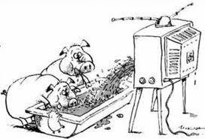
Використана література
«Mass media», Oxford English Dictionary, online version November 2010
Вгору ↑ Potter, W. James (2008). Arguing for a general framework for mass media scholarship. SAGE. с. 32. ISBN 9781412964715.
Вгору ↑ at Searchalligator.com <! — Заголовок доданий ботом -->
Вгору ↑ Міністерство інформації Республіки Білорусь <! — Заголовок доданий ботом -->

